Slide 1
第二章 追求远大理想 坚定崇高信念

Slide 2










本章教学内容
•2

Slide 3

第一节 理想信念与大学生成长成才
理想信念是人的 精神世界的核心， 是 人精神上的“ 钙”。 没有理想信念， 理想 信念不坚定， 精神上 就会“ 缺钙”， 就会 得“软骨病”。

Slide 4
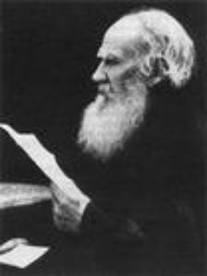
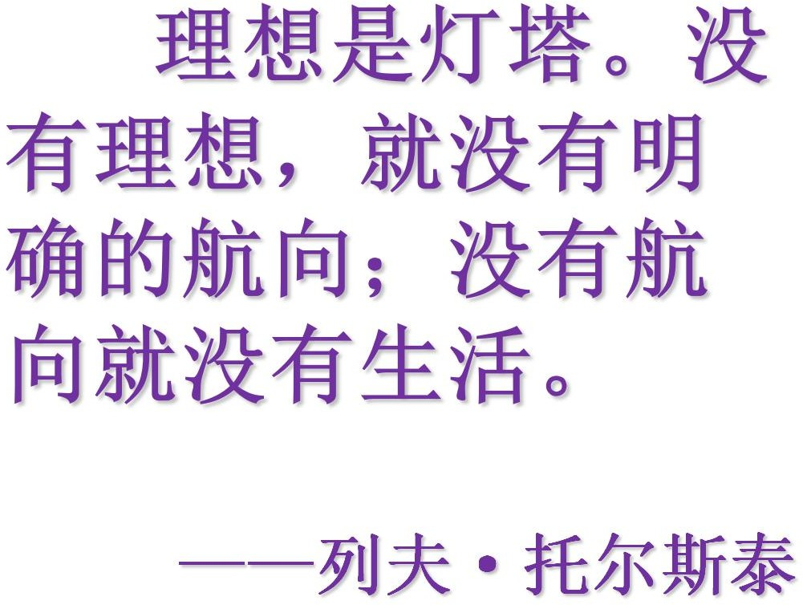
一、理想信念的含义与特征

Slide 5

（一）理想的含义与特征
1.含义：
理想是人们在实践中 形成的、有可能实现的、 对未来社会和自身发展的 向往与追求，是人们的世 界观、人生观和价值观在 奋斗目标上的集中体现。

Slide 6
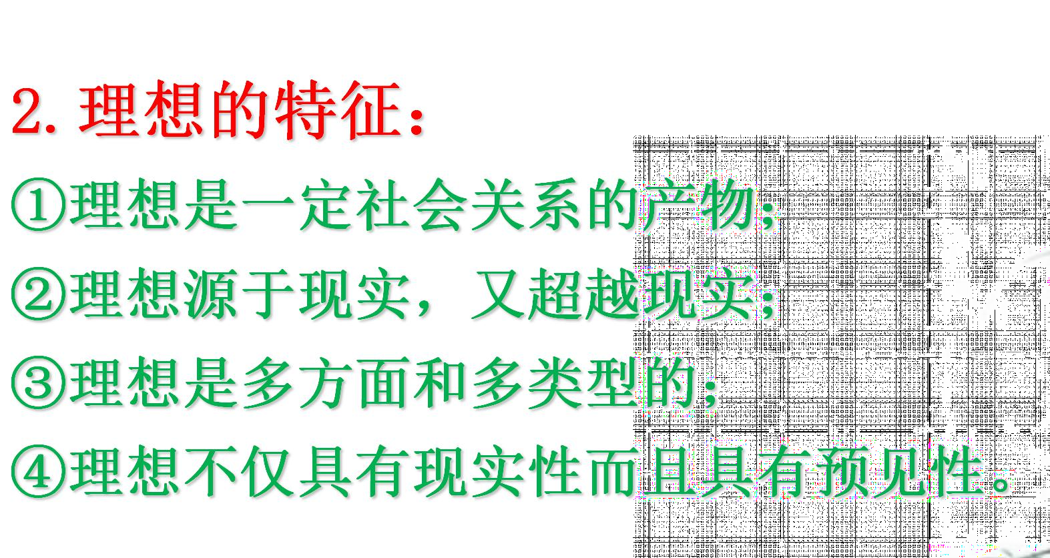
2017-9-18
•6

Slide 7

(二)信念的含义与特征
1.信念的含义
信念是认知、情感和意志 的有机统一体，是人们在一定 认识基础上确立的对某种思想 或事物坚信不疑并身体力行的 心理态度和精神状态。

Slide 8


信念是对理想的支持，是人们追求理想的强大动力。
理想与信念如影随形、相互依存。
理想是信念的根据和前提，信念则是实现理想的重 要保障。
很多情况下，理想亦是信念，信念亦是理想。当理 想作为信念时，它指人们确信的一种观点和主张； 当信念作为理想时，它是与奋斗目标相联系的一种 向往和追求。

Slide 9
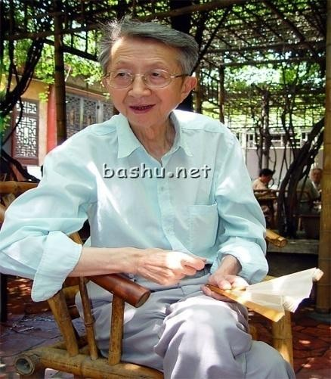
二、理想信念的重要意义
1.理想信念指引奋斗目标
理想是石，敲出星星之火 理想是火，点燃熄灭的灯 理想是灯，照亮夜行的路 理想是路，引你走向黎明
——流沙河

Slide 10

2.理想信念提供前进动力
人能走多远？
这话不是要问两脚而是要问志向
人能攀多高？
这事不是要问双手而是要问意志
——汪国真

Slide 11

3.理想信念提高精神境界
崇高的理想信念作为人的精神 世界的核心，一方面能使人的精神 生活的各个方面统一起来，使人的 内心世界成为一个健康有序的系统， 保持心灵的充实和安宁，避免内心 世界的空虚和迷茫；另一方面又能 引导人们不断地追求更高的人生目 标，提升精神境界，塑造高尚人格。

Slide 12

第二节 树立科学的理想信念
一、认识大学生的历史使命
二、确立马克思主义的科学信仰
三、树立中国特色社会主义共同 理想

Slide 13

一、认识大学生的历史使命
使命：古代指使者奉命出行， 后来引申为肩负重大的任务和责 任。
历史使命：指在一定社会历史 条件下，人们担负的重大历史任 务和历史责任。

Slide 14
抗日战争时期——抗击侵略 ，争取民族独立
解放战争时期——推翻反动政权， 解放全国
新中国成立后——进行社会主义改造 ， 确立社会主义制度
当代大学生的历史使命——坚持和发展中 国特色社会主义 ，实现中华民族伟大复兴的中国梦

Slide 15

二、确立马克思主义的科学信仰
马克主义是科学真理
马克思主义具有持久的生命力
马克思主义以改造世界为己任
马克思主义科学预见人类社会最终必然实现共 产主义

Slide 16
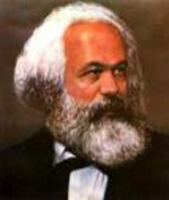
“如果我们选择了最能为人 类谋福利而劳动的职业，那么， 重担就不能把我们压倒，因为这 是为大家而献身；那时我们所感 到的就不是可怜的、自私的、有 限的乐趣，我们的幸福将属于千 百万人，我们的事业将默默地， 永恒地发挥作用存在下去，而面 对我们的骨灰，高尚的人们将洒 下热泪。”

Slide 17
三、树立中国特色社会主义共同理想
共同理想的内涵：
在中国共产党的领导下，坚持和发展中国特色社 会主义，实现中华民族伟大复兴。
这个共同理想集中代表了我国工人、农民、知识 分子和其他劳动者、建设者、爱国者的利益。

Slide 18
实现共同理想的途径
中国共产党是工人阶级先锋队，同时是中国 人民和中华民族的先锋队，是中国特色社会 主义事业的领导核心。
中国共产党是全心全意为人民服务的党，具 有敢于坚持真理、用于修正错误的坚毅品格 和博大胸怀。
中国共产党有与时俱进的科学理论指导，有 一系列正确的路线、方针、政策，有亿万人 民的衷心拥护和支持，有一支集中了全民族 先进分子的党员和干部队伍。
18

Slide 19
何谓中国特色社会主义？
中国特色社会主义道路——实现途径
中国特色社会主义理论体系——行动指南 中国特色社会主义制度——根本保障

Slide 20
何谓中国梦？
✵ 在中国共产党的领导下，坚持和发展中国特
色社会主义，实现中华民族伟大复兴
✵ 实现国家富强、民族振兴、人民幸福
✵ 中国梦是国家的、民族的、每个中国人的
✵ 中国梦是历史的、现实的、未来的

Slide 21

第三节 在实践中化理想为现实
现实是此岸，理想是彼岸。中间隔着湍
急的河流，行动则是在川上的桥梁。
——克雷洛夫

Slide 22
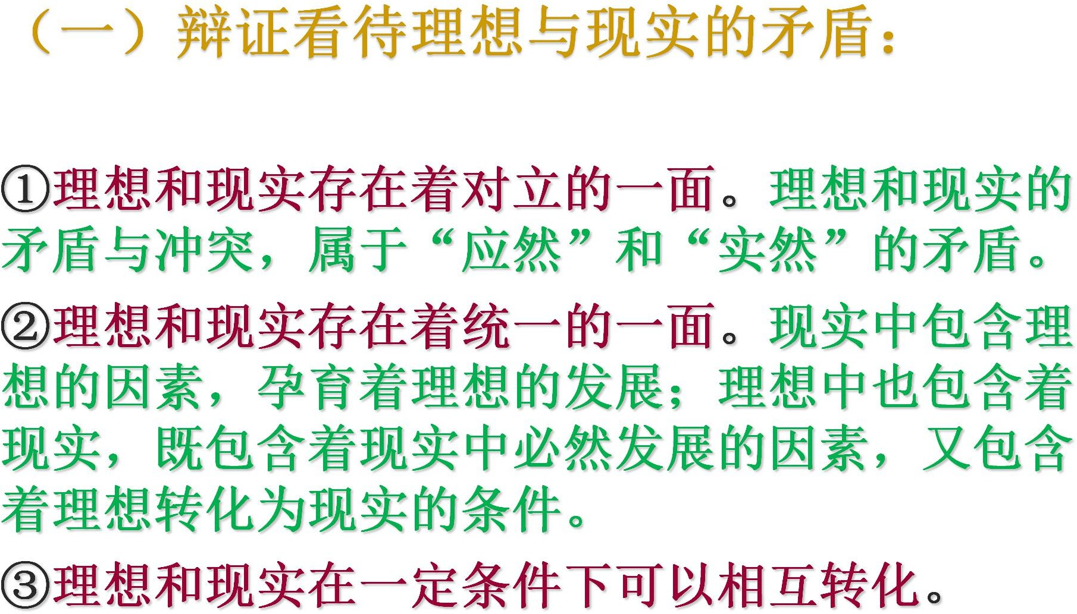
一、正确理解理想和现实的关系

Slide 23


23

Slide 24
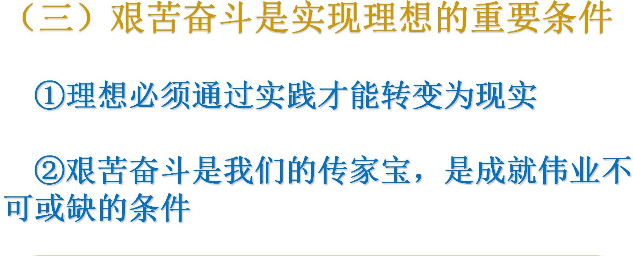
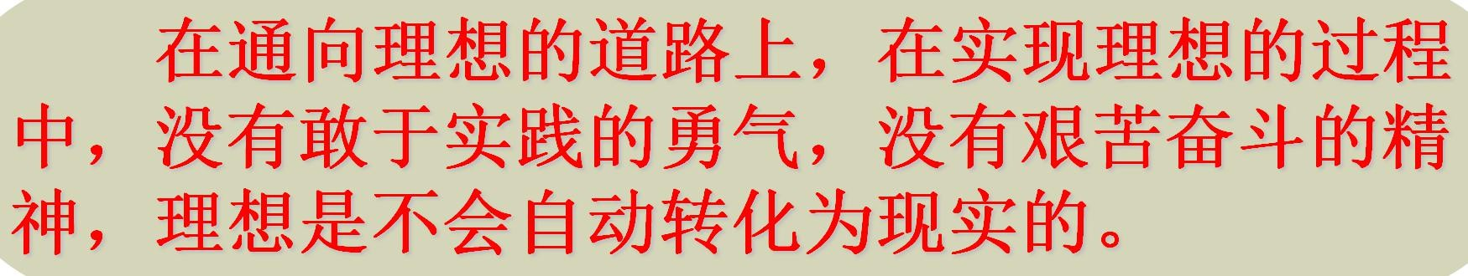

Slide 25
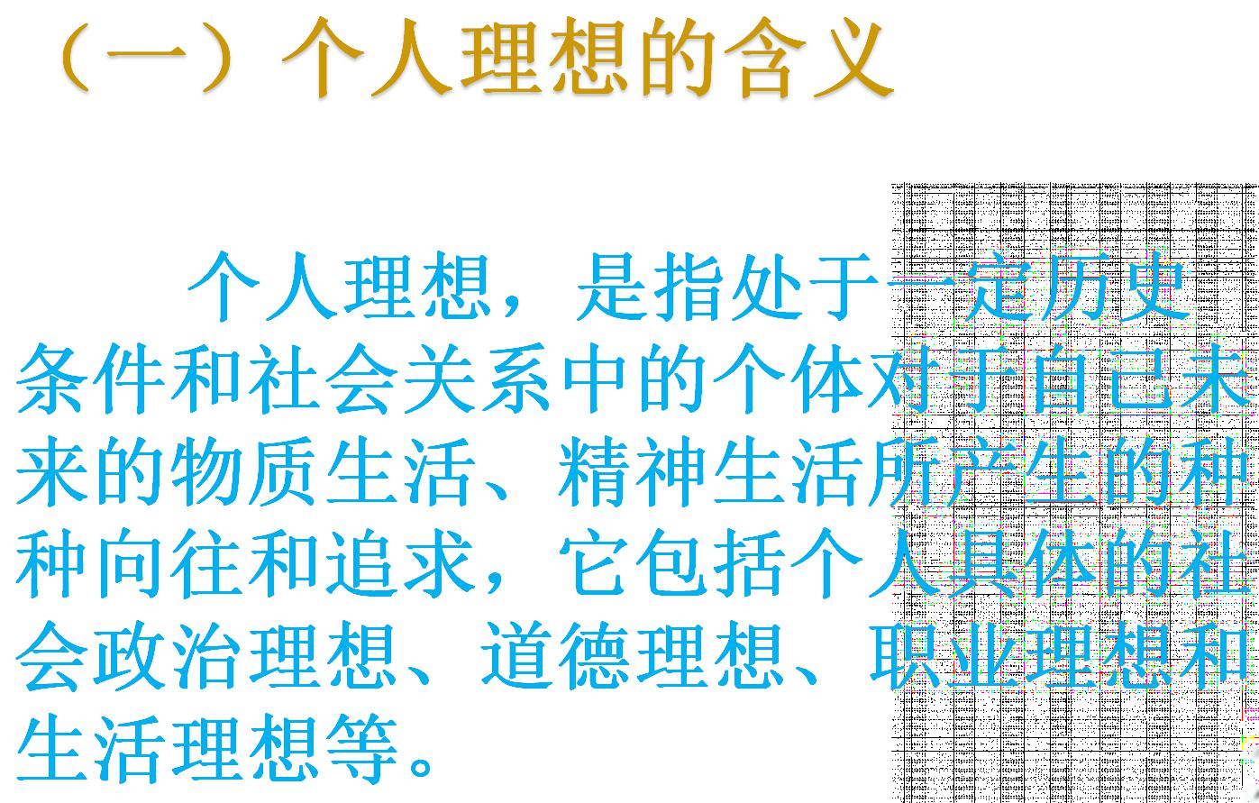
二、坚持个人理想与社会理想的统一

Slide 26


Slide 27

（三）个人理想与社会理想的关系
实质：个人与社会的关 系在理想层面上的反映
社会理想规定、指引着 个人理想
社会理想是对个人理想 的凝炼和升华

Slide 28
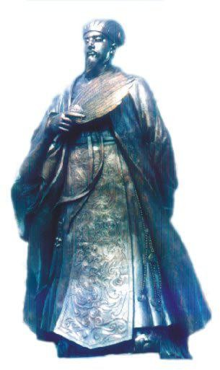

三、在实现中国梦的实践中放飞青春梦想
（一）立志当高远

Slide 29
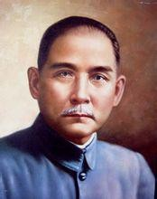
（二）立志做大事
要立志做大事，不要立 志做大官。
——孙中山

Slide 30
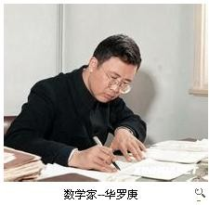
（三）立志须躬行
雄心壮志只能建立在踏 实的基础上，否则就不叫雄 心斗志。雄心斗志需要有步 骤地，一步步地，踏踏实实 地去实现，一步一个脚印， 不让它有一步落空。
——华罗庚

Slide 31

思 考题
结合自身实际，谈谈理想信念对大学生成长成
才的重要意义 。
如何认识实现个人理想与中国特色社会主义共 同理想之间的关系？
结合自身实际，谈谈在实现中华民族伟大复兴 的中国梦历史使命中大学生肩负的责任。

